Slide 1

Evolução e o Estado Atual das Correntes de Comércio e dos Fluxos de Investimento entre o Brasil e a China
Embaixador José Alfredo Graça Lima
Subsecretário-Geral de Política-II

Slide 2
Fases dos Investimentos Chineses no Brasil
1ª Fase
Em atividades ligadas ao agronegócio, para atender à demanda do mercado chinês no contexto de crescimento econômico a altas taxas.
2ª Fase
No setor industrial, para o suprimento do mercado doméstico brasileiro e como plataforma de exportação para a América Latina.
3ª Fase
Em segmentos industriais e setores de infraestrutura, telecomunicações, produção e distribuição de energia e projetos ferroviários.

Slide 4
Fases dos Investimentos Chineses no Brasil
1ª Fase
Em atividades ligadas ao agronegócio, para atender à demanda do mercado chinês no contexto de crescimento econômico a altas taxas.
2ª Fase
No setor industrial, para o suprimento do mercado doméstico brasileiro e como plataforma de exportação para a América Latina.
3ª Fase
Em segmentos industriais e setores de infraestrutura, telecomunicações, produção e distribuição de energia e projetos ferroviários.

Slide 5
Fundo Brasil-China de Cooperação para a Expansão da Capacidade Produtiva
  Fundo bilateral no valor de US$ 20 bilhões. A parte chinesa contribuiria com US$ 15 bilhões, ao passo que a parte brasileira, com US$ 5 bilhões.
Acordo-Quadro MPOG-NDRC
  Parcerias público-privadas (PPPs), fusões e aquisições, e outros mecanismos.
  instituições financeiras de ambos os lados serão encorajadas a financiar novas iniciativas.
  Os projetos prioritários são os que estão elencados no Programa de Investimento em Logística (PIL).
Fundo CAIXA-ICBC
  O Memorando visa a oferecer suporte, por meio de crédito, arranjos de financiamento e fundos de investimento, para investimentos e oportunidades de negócios entre Brasil e China.
Principais mecanismos de fomento aos investimentos chineses no Brasil

Slide 6
Investimentos em Energia
participação da CNPC e da CNOOC em consórcio do primeiro leilão do pré-sal.
construção das linhas de ultra-alta-tensão da usina de Belo Monte.
concessão das hidrelétricas de Jupiá e Ilha Solteira à Three Gorges Corporation.
empréstimo do Banco de Desenvolvimento da China no valor de US$ 10 bilhões para a Petrobrás.

Slide 7
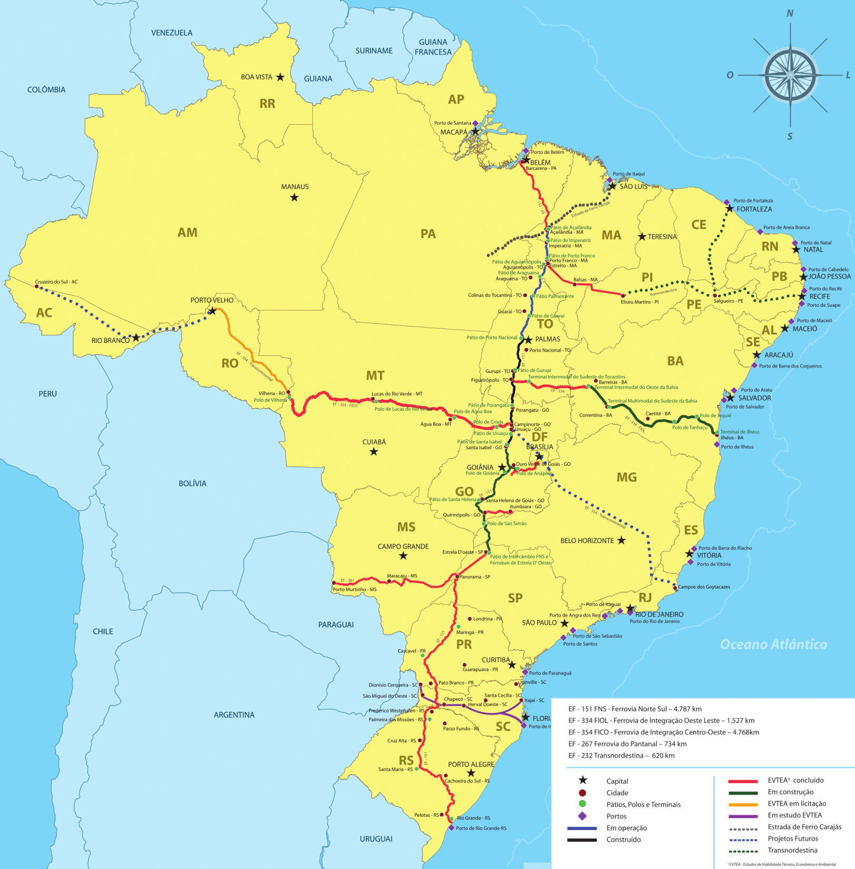

Slide 8
